Slide 1
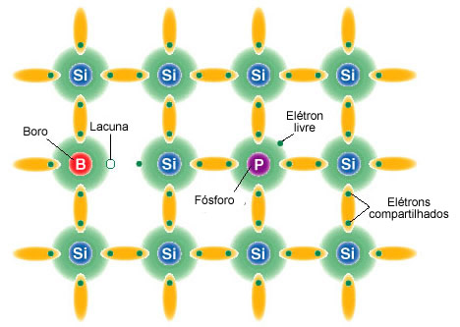
Semicondutores: tipos N e P.
Por: Anderson Luis.

Slide 2
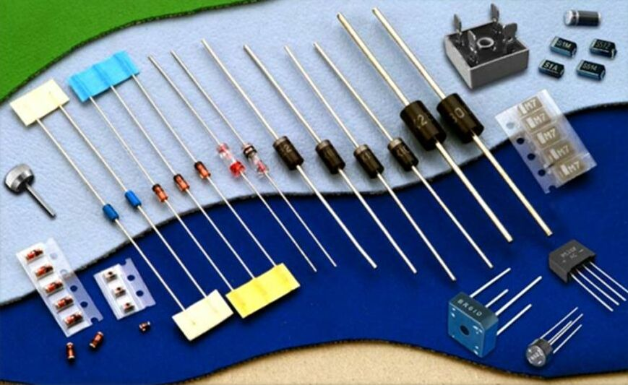
O que são?
Os semicondutores são materiais que se encontram no intermédio característico dos condutores e isolantes, isto é, não são nem um, nem outro. São como uma mistura de ambos.
Imagem:
Diodos semicondutores.

Slide 3
O processo de Dopagem Eletrônica...

Slide 4
Em que este processo consiste?
A dopagem é um processo que consiste na adição de impurezas químicas a um elemento semicondutor para transformá-lo em um elemento com maior condutibilidade, contudo, controlada.
Elementos mais comuns neste processo: Carbono, Silício e Germânio.
Estes possuem quatro elétrons em sua última camada, tornando-se facilitada a ligação covalente entre os átomos destes elementos.

Slide 5
Os tipos...

Slide 6
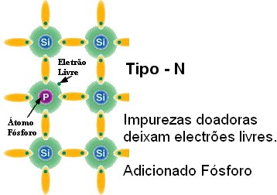
Tipo N
Levando em consideração o elemento SILÍCIO (Si), no processo de dopagem, ocorre a inserção de FÓSFORO (P) ou ARSÊNICO (As) neste elemento.
Sendo o silício um elemento com 4 elétrons em sua camada de valência e os elementos fósforo e arsênico tendo 5 elétrons na camada de valência, há a ligação covalente entre 4 elétrons, sobrando um: o chamado ELÉTRON LIVRE. Este acaba por se movimentar e gerar corrente elétrica.
O semicondutor tipo N recebe esse nome por conta da sua carga excessivamente Negativa de elétrons.
Imagem:
Processo de dopagem eletrônica em semicondutores tipo N.

Slide 7
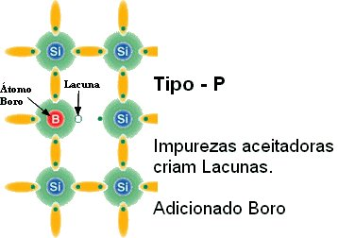
Tipo P
Levando também em consideração o SILÍCIO (Si), no processo de dopagem, ocorre a inserção de BORO (B) ou GÁLIO (Ga) neste elemento.
Os elementos Boro e Gálio possuem 3 elétrons em sua última camada e, quando adicionados ao Silício, geram as chamadas LACUNAS (espaços vazios) que acabam por conduzir eletricidade por conta da movimentação dos elétrons que tentam “ocupar o espaço vazio”.
O semicondutor tipo P recebe esse nome por conta da ausência de elétrons, que acaba por gerar uma carga Positiva
Imagem:
Processo de dopagem eletrônica em semicondutores tipo P.

Slide 8
Desfecho...

Slide 9
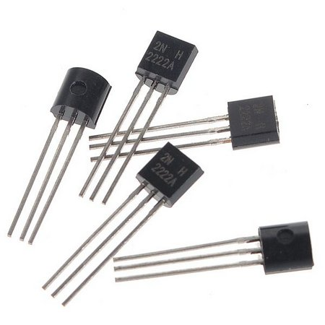
Exemplificando...
A grande vantagem de utilizar semicondutores se dá pois, com eles, consegue-se controlar o número de cargas positivas ou negativas por unidade de volume.
O principal exemplo de semicondutor que utilizamos em nosso cotidiano é o TRANSISTOR (usado em aparelhos eletrônicos, como por exemplo, rádio e televisão).
Imagem:
Transistores.

Slide 10
Referências bibliográficas...
https://educacao.uol.com.br/disciplinas/fisica/semicondutores-tipos-mais-comuns-de-semicondutores.htm
https://www.infoescola.com/quimica/dopagem-eletronica/
https://pt.wikipedia.org/wiki/Semicondutor
https://www.coladaweb.com/fisica/eletricidade/semicondutores
http://felipizil.blogspot.com/2011/03/semicondutores-tipo-n-e-p.html

